Slide 1
Tut’ rentrée S1 2017
CHIMIE générale

Slide 2
Présentation de la matière
2 tutrices:
Ninon (médecine) → Microbe sur le forum
Julie (médecine) → Juli3 sur le forum
N’ayez pas peur de nous poser toutes vos questions,
il n’y a pas de questions bêtes ! ☺
Lien du forum de Chimie G →http://www.carabinsnicois.fr/phpbb/viewforum.php?f=1010
Notes:
La on raconte nos vies, on est doublantes, forum +++

Slide 3
Présentation de la matière
La Chimie Générale (= Chimie G pour les intimes) c’est quoi ?
La Chimie G fait partie de l’UE 1 au S1 (4 cours) et de l’UE3b au S2 (1 cours)
Au S1: 7/40 QCM soit 35points/ 200 pour l’UE 1 → Matière NON NEGLIGEABLE et assez facile → PAS D’IMPASSE !
Au S2: Nombre de QCM variable
Notes:
Dire que c’est facile, perfect faisable donc a travailler ++ en plus c’est trop bien et y’a pas que du par <3
Privilégier la compréhension etc….

Slide 4


Présentation de la matière
Matière enseignée par le
Pr. Golebiowski
Matière NON RONEISEE!
Travailler sur le livre du prof ++
(cours ET QCM! ->textos au
concours)

Slide 5
Présentation de la matière
Matière calculatoire → calculatrice non autorisée comme pour
toutes les matières
Entraînez-vous souvent! ☺
Fiches et diapos de la TTR seront mis sur le forum quand tout les
groupes auront eu le cours.
On vous fera des fiches complètes pour chaque cours au fur
et à mesure de l’année
Notes:
Insister sur l’entraînement

Slide 6
Planning de la TTR:
4h de cours:
2h sur le chapitre 1: Interaction rayonnement/matière &
Structure de l’atome
2h sur le chapitre 3: Thermodynamique
+ QCM à chaque cours

Slide 7
Chapitre 1: Interaction rayonnement/ matière & structure de l’atome

Slide 8
Plan du chapitre 1:
La lumière
Interaction rayonnement-matière
Description de l’électron
Configuration électronique
Classification des éléments

Slide 9
I) La lumière
Lumière = rayonnement électromagnétique
Comportement dual onde/particule
Caractère ondulatoire ET corpusculaire
❤ Vitesse de la lumière dans le vide: 3x10⁸ m. s⁻¹ = célérité de la lumière

Slide 10
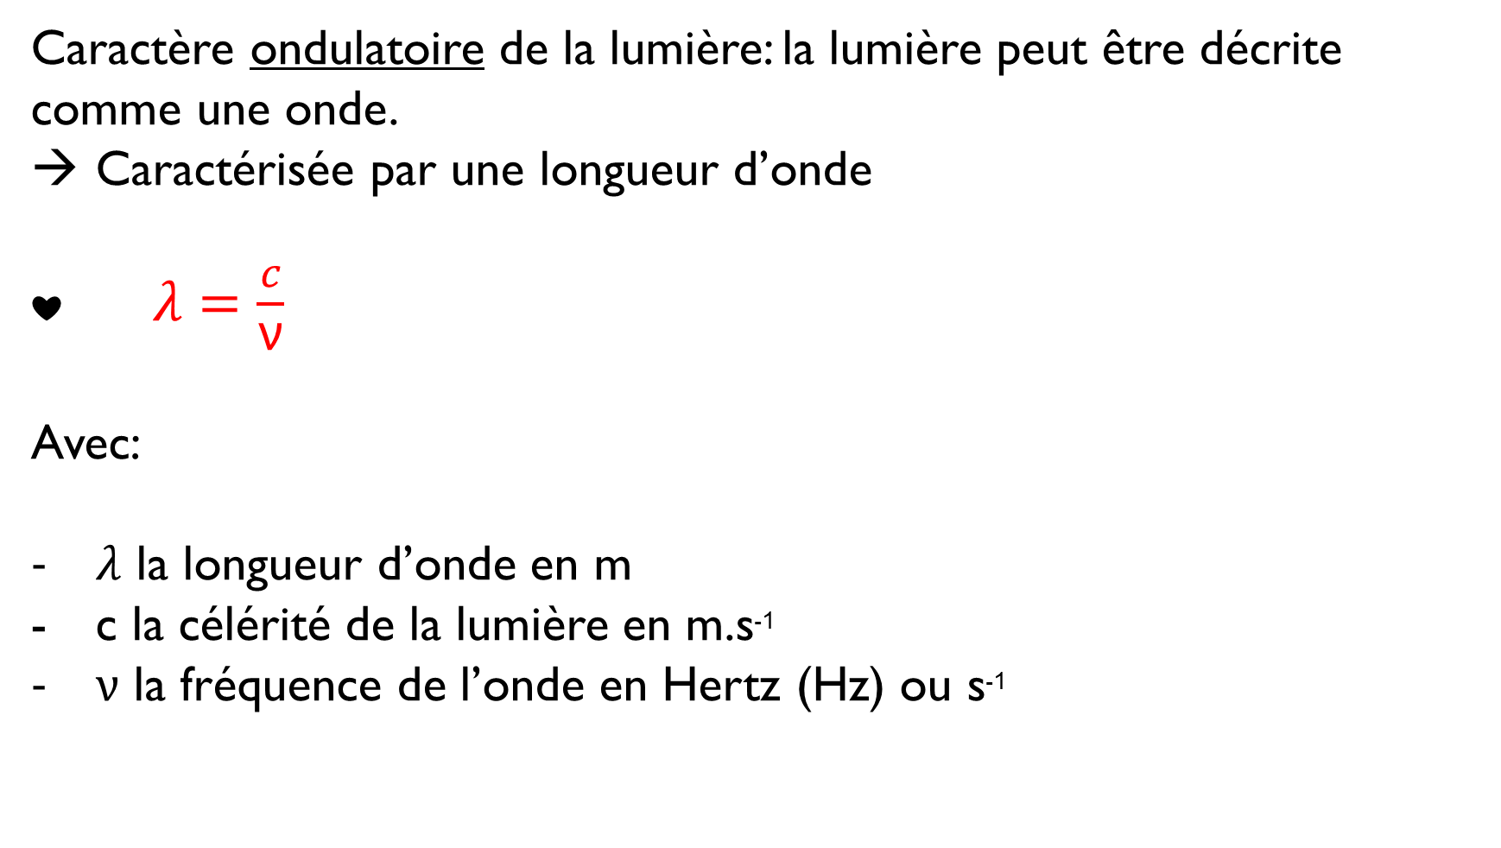
I) La lumière
Caractère ondulatoire de la lumière: la lumière peut être décrite comme une onde.
Caractérisée par une longueur d’onde
❤$λ=\frac{c}{\text{ν}}$
Avec:
$λ$ la longueur d’onde en m
c la célérité de la lumière en m.s⁻¹
$ν$ la fréquence de l’onde en Hertz (Hz) ou s⁻¹

Slide 11
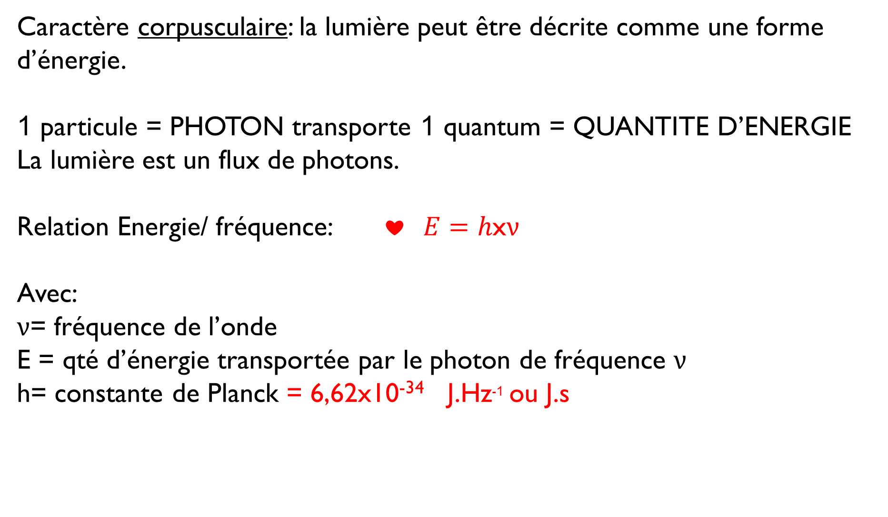
I) La lumière
Caractère corpusculaire: la lumière peut être décrite comme une forme d’énergie.
1 particule = PHOTON transporte 1 quantum = QUANTITE D’ENERGIE
La lumière est un flux de photons.
Relation Energie/ fréquence: ❤$E=h\text{x}ν$
Avec:
$ν$= fréquence de l’onde
E = qté d’énergie transportée par le photon de fréquence $ν$
h= constante de Planck = 6,62x10⁻³⁴ J.Hz⁻¹ ou J.s

Slide 12
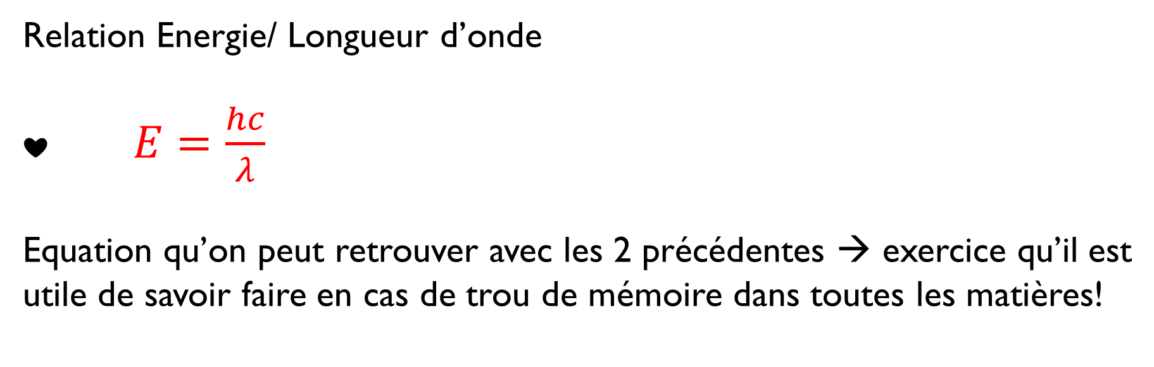
I) La lumière
Relation Energie/ Longueur d’onde
❤$E=\frac{hc}{λ}$
Equation qu’on peut retrouver avec les 2 précédentes → exercice qu’il est
utile de savoir faire en cas de trou de mémoire dans toutes les matières!
Notes:
Exercice lien entre les deux formule au tableau . Ca peut être un bon entrainement pour toutes les matières

Slide 13
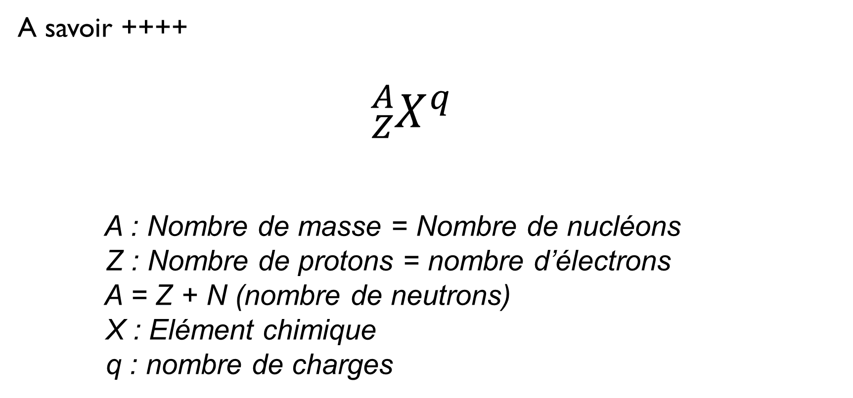
II) Interaction rayonnement-matière
A savoir ++++
${}_{Z}^{ A}{X^{q}}$
A : Nombre de masse = Nombre de nucléons
Z : Nombre de protons = nombre d’électrons
A = Z + N (nombre de neutrons)
X : Elément chimique
q : nombre de charges

Slide 14
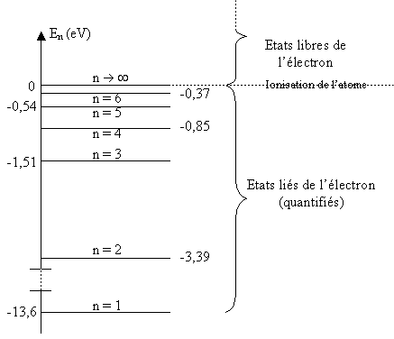
II) Interaction rayonnement-matière
Les électrons évoluent sur les paliers
d’énergie notés « n ».
Energie totale E:
→Négative
→Discontinue = quantifiée: évolution
sur des paliers discrets
/!\ Niveau d’énergie fondamental : n=1
/!\ Premier niveau excité: n=2
Les niveaux d’énergie sont de plus en plus
proches quand n augmente.

Slide 15
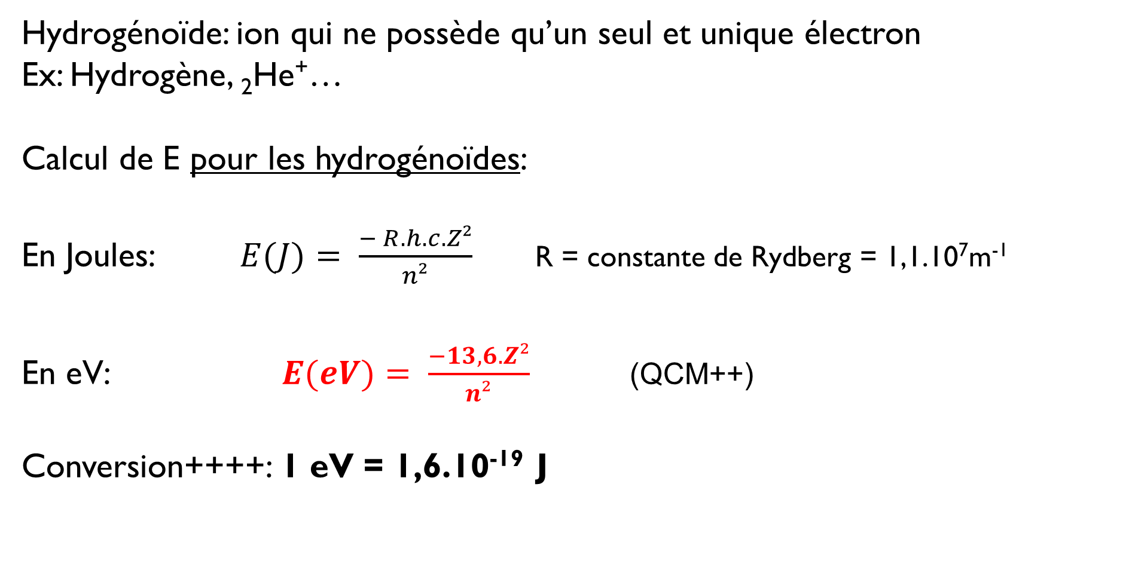
II) Interaction rayonnement-matière
Hydrogénoïde: ion qui ne possède qu’un seul et unique électron
Ex: Hydrogène, ₂He⁺…
Calcul de E pour les hydrogénoïdes:
En Joules: $E(J)= \frac{− R.h.c.Z²}{n²}$ R = constante de Rydberg = 1,1.10⁷m⁻¹
En eV: $E(eV)= \frac{−13,6.Z²}{n²}$ (QCM++)
Conversion++++: 1 eV = 1,6.10⁻¹⁹ J

Slide 16
II) Interaction rayonnement-matière
Le phénomène d'absorption :
Absorption d'un photon d'énergie quantifiée par un électron → entrée de l'électron dans un état excité
L'électron change de niveau électronique « n » pour atteindre un niveau
n > ou = 2 → Transition électronique
Afin d’être absorbé un photon doit être d’énergie EXACTEMENT EGALE à la différence d’énergie entre deux niveaux « n ».

Slide 17
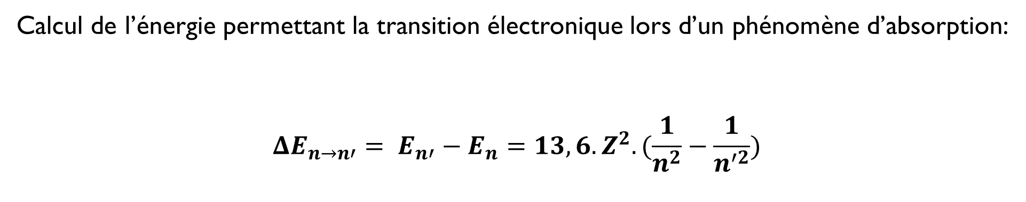
II) Interaction rayonnement-matière
Calcul de l’énergie permettant la transition électronique lors d’un phénomène d’absorption:
$$ΔE_{n→n′}= E_{n′}−E_{n}=13,6.Z^{2}.(\frac{1}{n^{2}}−\frac{1}{n^{′2}})$$

Slide 18
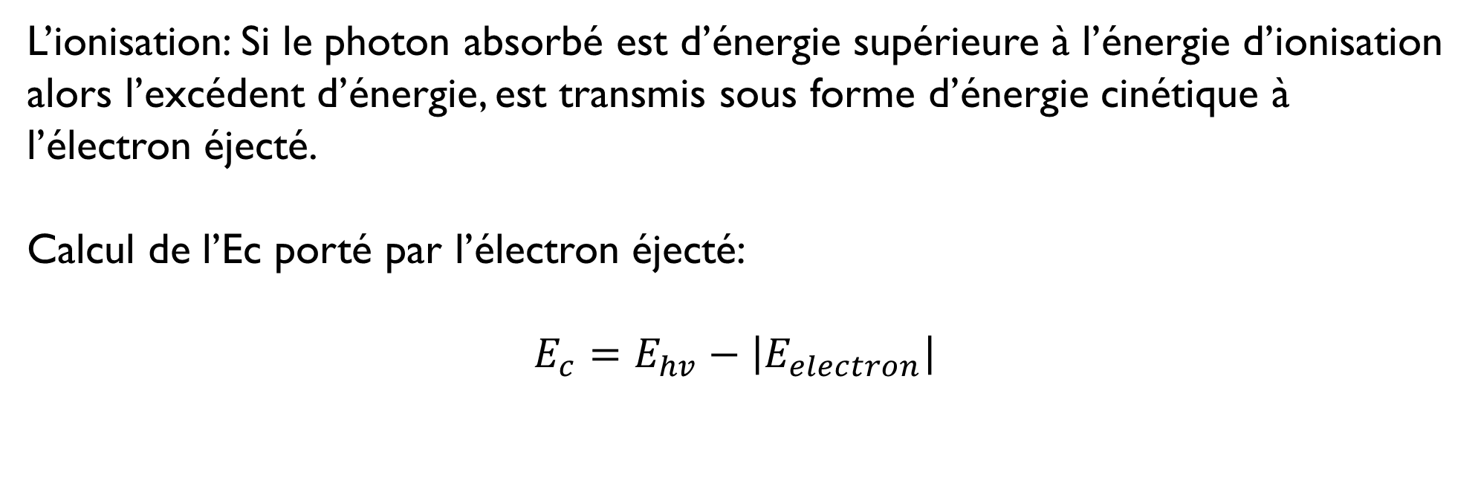
II) Interaction rayonnement-matière
L’ionisation: Si le photon absorbé est d’énergie supérieure à l’énergie d’ionisation alors l’excédent d’énergie, est transmis sous forme d’énergie cinétique à l’électron éjecté.
Calcul de l’Ec porté par l’électron éjecté:
$$E_{c}=E_{hv}−\left|E_{electron}\right|$$
Notes:
/!\ E de l’électron est – mais là on prend la valeur absolue

Slide 19
II) Interaction rayonnement-matière
Phénomène d’émission:
Par nature un électron à tendance à minimiser son énergie, Il cèdera ainsi de l’énergie jusqu’à son retour vers l’état fondamental
Formule: identique à celle de l’absorption

Slide 20
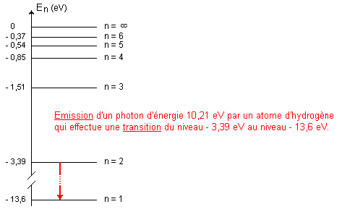
II) Interaction rayonnement-matière
Notes:
A expliquer vite fait

Slide 21
QCM
QCM 1: Donnez les propositions justes
Données: constante de Planck: h= 6,62 x 10⁻³⁴ J.s
A) L'énergie transportée par un photon de longueur d’onde 662 nm est de 3x10^-19 J
B) L'énergie transportée par un photon de longueur d’onde 662 nm est de 1,88 eV
C) L’ion ₅B⁴⁺ n’est pas un hydrogénoïde car il possède 5 électrons
D) La transition électronique n=1 → n=2 dans l’atome d’hydrogène nécessite une énergie de
10,2 eV
E) A, B, C, D fausses

Slide 22
QCM
QCM 1: Donnez les propositions justes
Données: constante de Planck: h= 6,62 x 10^-34 J.s
A) L'énergie transportée par un photon de longueur d’onde 662 nm est de 3x10^-19 J
B) L'énergie transportée par un photon de longueur d’onde 662 nm est de 1,88 eV
C) L’ion ₅B⁴⁺ n’est pas un hydrogénoïde car il possède 5 électrons → Faux 5- 4 e- perdus = 1
D) La transition électronique n=1 → n=2 dans l’atome d’hydrogène nécessite une énergie de
10,2 eV
E) A, B, C, D fausses

Slide 23
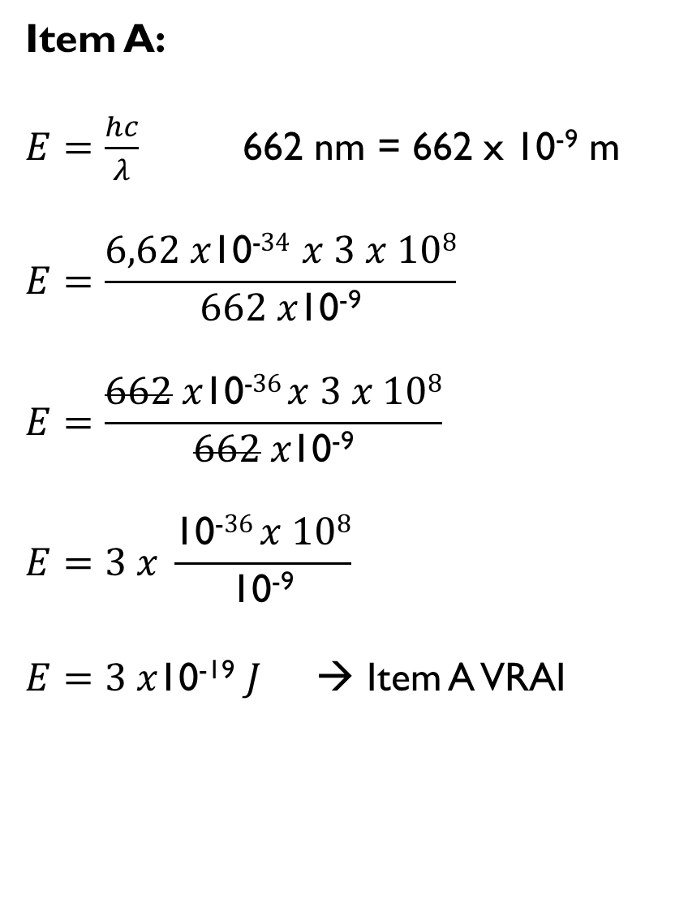
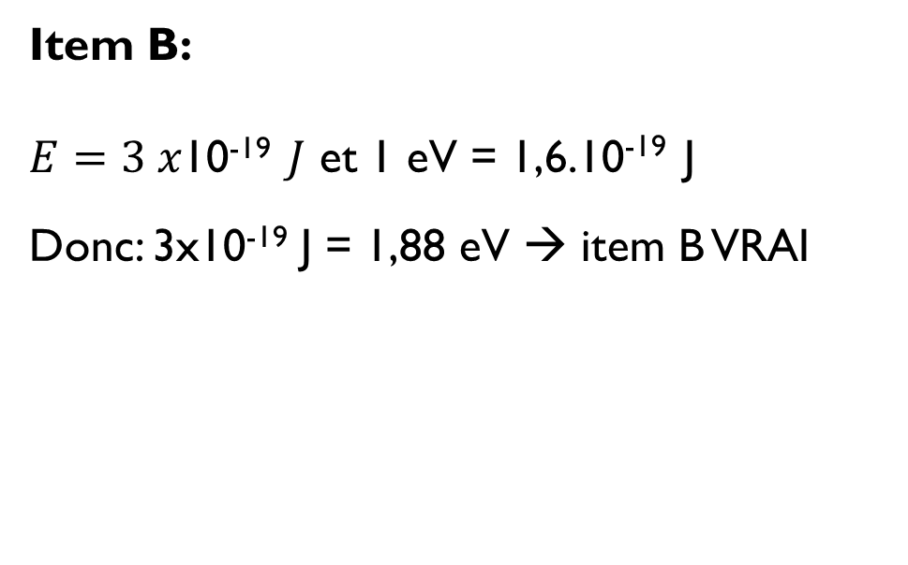
QCM: correction détaillée
Item A:
$E=\frac{hc}{λ}$ 662 nm = 662 x 10⁻⁹ m
$$E=\frac{6,62 x\text{10}\text{−}34 x 3 x 108}{662 x\text{10}\text{−9}}$$
$$E=\frac{662 x\text{10}\text{−}36 x 3 x 108}{662 x\text{10}\text{−9}}$$
$$E=3 x \frac{\text{10}\text{−}36 x 108}{\text{10}\text{−9}}$$
$E=3 x\text{10}\text{−19} J$→ Item A VRAI
Item B:
$E=3 x\text{10}\text{−19} J$ et 1 eV = 1,6.10⁻¹⁹ J
Donc: 3x10⁻¹⁹ J = 1,88 eV → item B VRAI

Slide 24
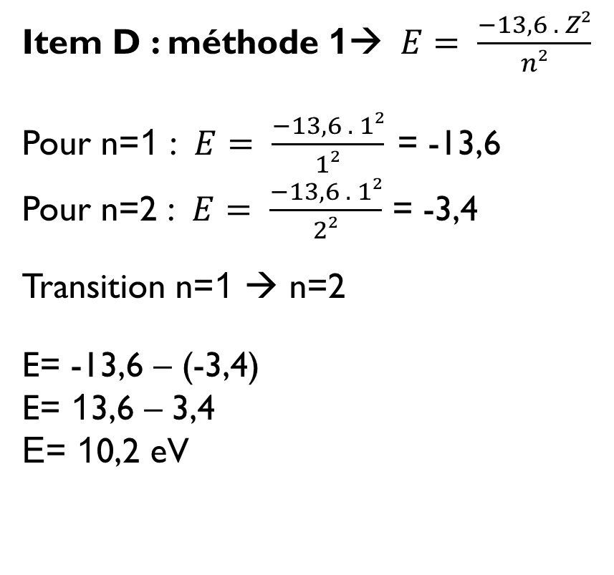
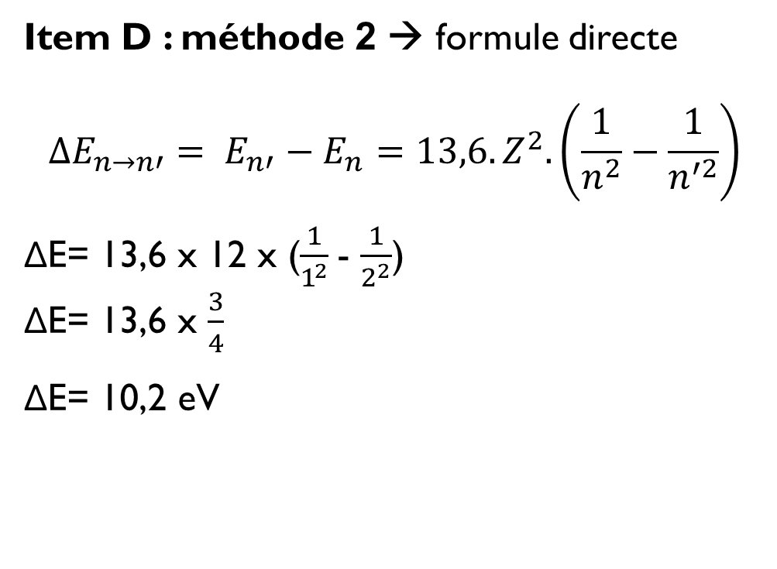
QCM: correction détaillée
Item D : méthode 1$\text{→} E= \frac{−13,6 . Z²}{n²}$
Pour n=1 : $E= \frac{−13,6 . 1²}{1²}$ = -13,6
Pour n=2 : $E= \frac{−13,6 . 1²}{2²}$ = -3,4
Transition n=1 → n=2
E= -13,6 – (-3,4)
E= 13,6 – 3,4
E= 10,2 eV
Item D : méthode 2 → formule directe
$$ΔE_{n→n′}= E_{n′}−E_{n}=13,6.Z^{2}.\left(\frac{1}{n^{2}}−\frac{1}{n^{′2}}\right)$$
ΔE= 13,6 x 12 x ($\frac{1}{1^{2}}$- $\frac{1}{2^{2}}$)
ΔE= 13,6 x $\frac{3}{4}$
ΔE= 10,2 eV

Slide 25
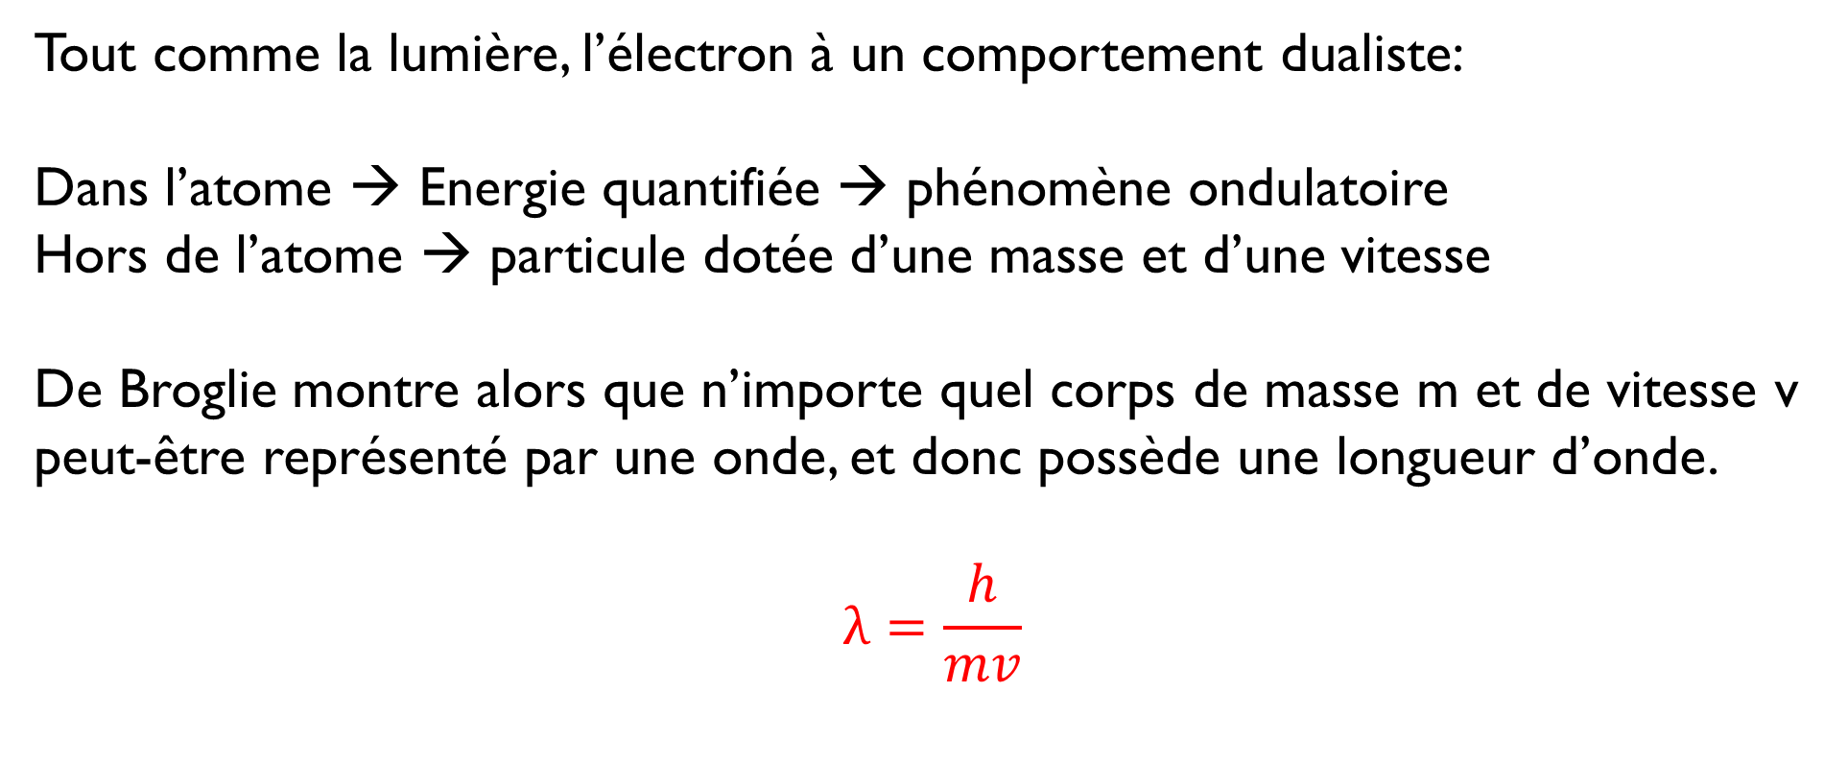
III) Description de l’électron
Tout comme la lumière, l’électron à un comportement dualiste:
Dans l’atome → Energie quantifiée → phénomène ondulatoire
Hors de l’atome → particule dotée d’une masse et d’une vitesse
De Broglie montre alors que n’importe quel corps de masse m et de vitesse v
peut-être représenté par une onde, et donc possède une longueur d’onde.
$$λ=\frac{h}{mv}$$
Notes:
Mv=p -> qté de mouvement
Le rayonnement électromagnétique issu de la matière provient des électrons composant les atomes
Dans l’atome, les électrons possèdent un phénomène ondulatoire avec une énergie quantifiée
Hors de l’atome, l’électron est considéré comme une particule avec une masse et une vitesse: c’est une particule quantique
A toute particule quantique de masse m et de vitesse v, on associe une longueur d’onde lamdba : formule
H=constante de P 6,62 x 10 -34 J.s

Slide 26
III) Description de l’électron
/!\ Les ondes de De Broglie ne sont pas des ondes électromagnétiques mais des ondes de matière ++
/!\ Les ondes de matière traversent l’espace à la vitesse de la particule et NON de la lumière
Notes:
Contrairement aux ondes électromagnétiques, les ondes de De Broglie sont des ondes de matière

Slide 27
QCM
QCM 2: Donnez les propositions justes
La lumière a un comportement dual onde/particule
B) Dans l’atome, les électrons évoluent sur des paliers d’énergie continue
C) Un électron situé au niveau du 2ème niveau d’excitation d’un atome est retrouvé sur la couche n=2
D) Les ondes de Broglie sont des ondes électromagnétiques
E) A, B, C, D fausses

Slide 28
QCM
QCM 2:
La lumière a un comportement dual onde/particule
B) Dans l’atome, les électrons évoluent sur des paliers d’énergie continue → discrets
C) Un électron situé au niveau du 2ème niveau d’excitation d’un atome est retrouvé sur la couche n=2 → n=3
D) Les ondes de Broglie sont des ondes électromagnétiques → de matière
E) A, B, C, D fausses
Notes:
B) discrets
C) n=3 n=2 est le premier niveau d’excitation car fondamental= n=1
D) de matière

Slide 29
III) Description de l’électron
• Les orbitales atomiques sont la représentation probabiliste d’une zone de l’espace
• Elles représentent chacune une solution à l’équation de Schrödinger
• Ces solutions dépendent de 4 paramètres que l’on appelle
« nombres quantiques »
• Les édifices ne possédant qu’un seul électron (type hydrogénoïdes) ne sont concernés que par un seul nombre quantique principal « n »
Notes:
Dans un atome, les électrons sont définis comme des ondes, ils ne sont pas parfaitement localisables.
Donc on donne une probabilité de présence dans un nuage électronique appelé orbitale atomique.
L’état de l’électron est défini par 4 nombres quantiques dont les valeurs sont liées entre elles.

Slide 30
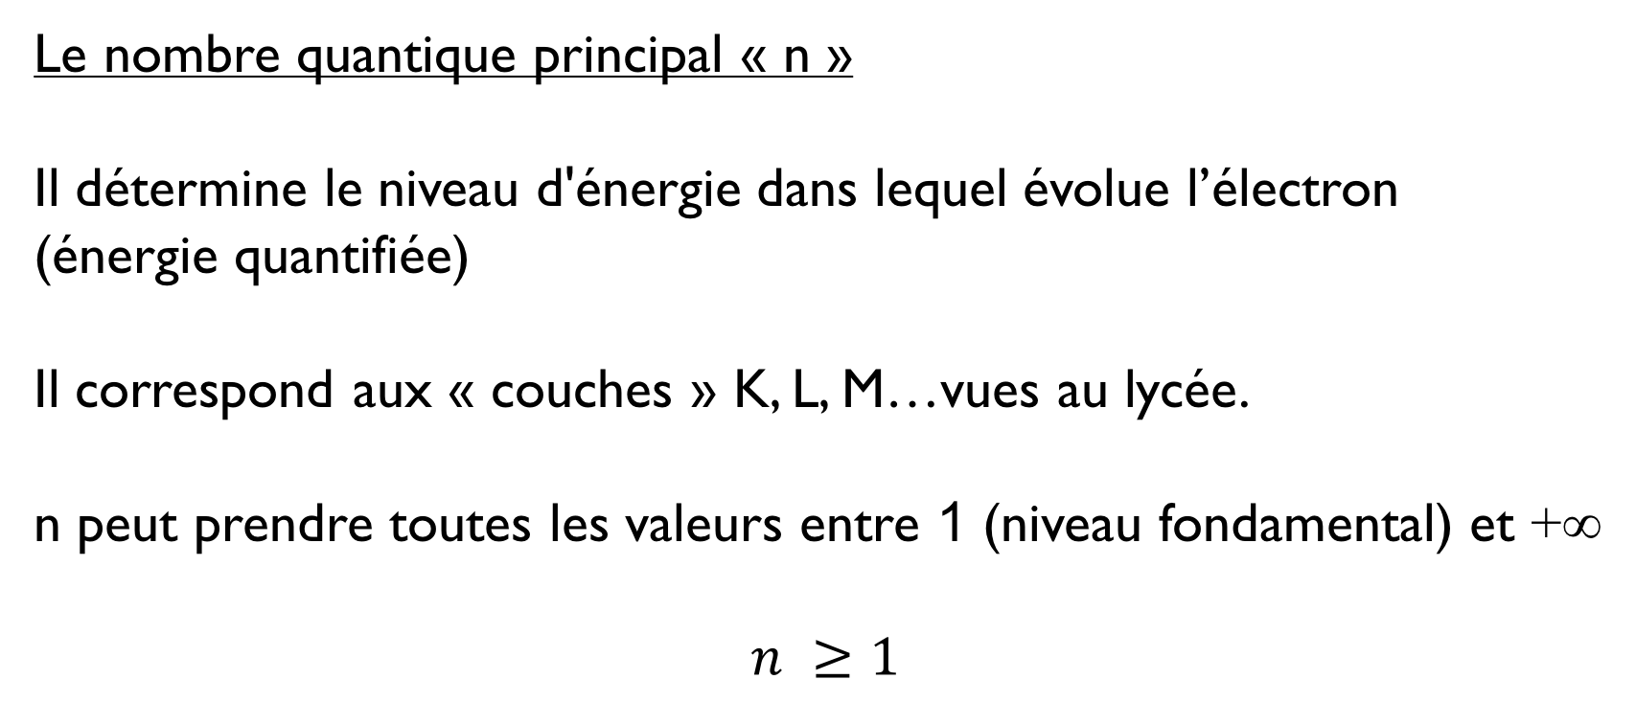
III) Description de l’électron
Le nombre quantique principal « n »
Il détermine le niveau d'énergie dans lequel évolue l’électron
(énergie quantifiée)
Il correspond aux « couches » K, L, M…vues au lycée.
n peut prendre toutes les valeurs entre 1 (niveau fondamental) et +∞
$$n ≥1$$
Notes:
N définit la couche ou le niveau d’énergie de l’électron
N pour l’état fondamental est égale à 1 et donc pour le premier état excité n=2 donc attention pour les calculs

Slide 31
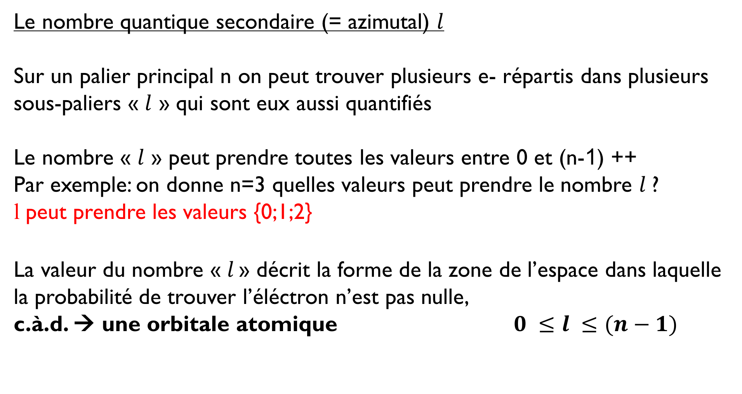
III) Description de l’électron
Le nombre quantique secondaire (= azimutal) $l$
Sur un palier principal n on peut trouver plusieurs e- répartis dans plusieurs
sous-paliers « $l$ » qui sont eux aussi quantifiés
Le nombre « $l$ » peut prendre toutes les valeurs entre 0 et (n-1) ++
Par exemple: on donne n=3 quelles valeurs peut prendre le nombre $l$?
l peut prendre les valeurs {0;1;2}
La valeur du nombre « $l$» décrit la forme de la zone de l’espace dans laquelle
la probabilité de trouver l’éléctron n’est pas nulle,
c.à.d. → une orbitale atomique $0 ≤l ≤(n−1)$
Notes:
l définit la forme de l’orbitale et le type de sous couche
On a l qui est compris entre 0 et N-1
Si n=3, alors l= 0, 1, 2
Récap à l’oral: n= couche, l= forme de l’orbitale et type de sous couche

Slide 32

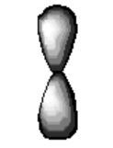

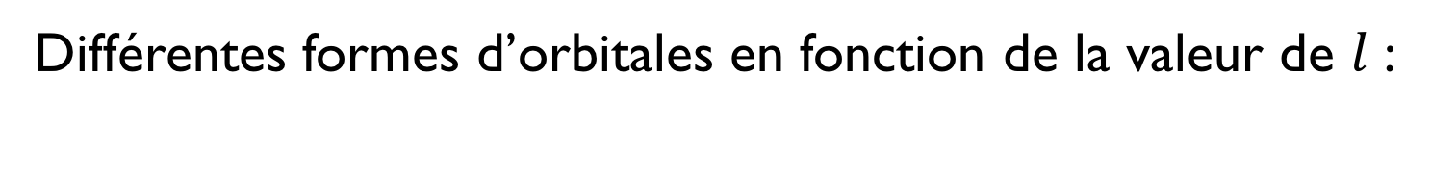
III) Description de l’électron
Différentes formes d’orbitales en fonction de la valeur de $l$ :
Valeur de l | Type d’orbitale | Représentation spatiale
0 | s
1 | p
2 | d
Notes:
Si l=0, alors la sous couche est de type s qui a une représentation sphérique
Si l=1, alors la sous couche est de type p
Si l=2, alors la sous couche est de type d
P et d ont des représentations dégénérées

Slide 33
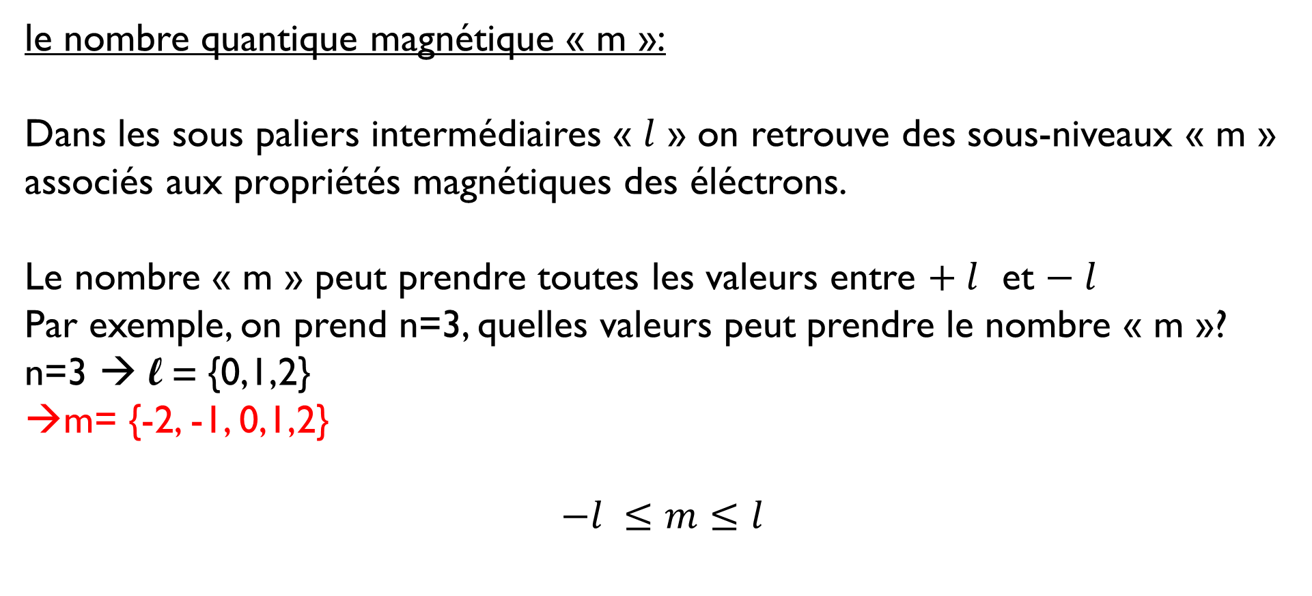
III) Description de l’électron
le nombre quantique magnétique « m »:
Dans les sous paliers intermédiaires « $l$ » on retrouve des sous-niveaux « m »
associés aux propriétés magnétiques des éléctrons.
Le nombre « m » peut prendre toutes les valeurs entre $+ l$ et $− l$
Par exemple, on prend n=3, quelles valeurs peut prendre le nombre « m »?
n=3 → l = {0,1,2}
m= {-2, -1, 0,1,2}
$$−l ≤m≤l$$
Notes:
M= orientation, direction de l’orbitale et le nombre de cases quantiques pour chaque sous couches
Une case quantique représente une orbitale atomique
Il prend les valeurs entre –l et l
si n=3 , alors l est compris entre 0 et 2
Pour l=2, m prend les valeurs -2 -1 0 1 et 2 : on a donc 5 cases quantiques
Récap à l’oral: n= niveau d’énergie/couche, l=sous couche et forme de l’OA, m= direct°

Slide 34
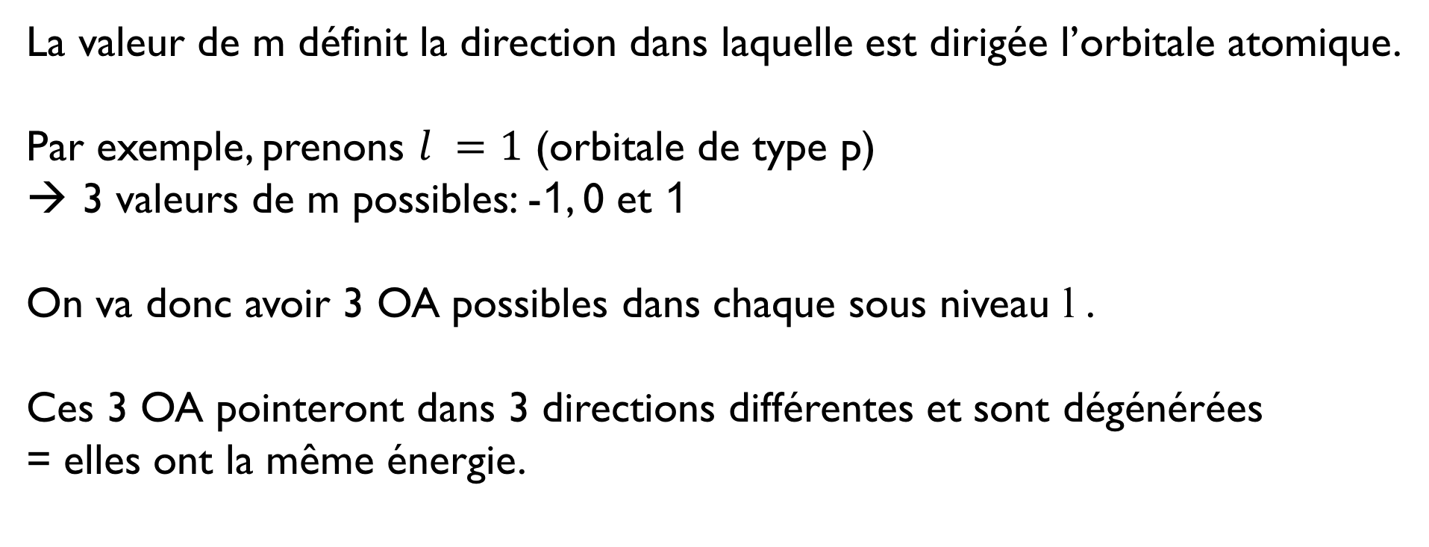
III) Description de l’électron
La valeur de m définit la direction dans laquelle est dirigée l’orbitale atomique.
Par exemple, prenons $l =1$ (orbitale de type p)
3 valeurs de m possibles: -1, 0 et 1
On va donc avoir 3 OA possibles dans chaque sous niveau l .
Ces 3 OA pointeront dans 3 directions différentes et sont dégénérées
= elles ont la même énergie.

Slide 35
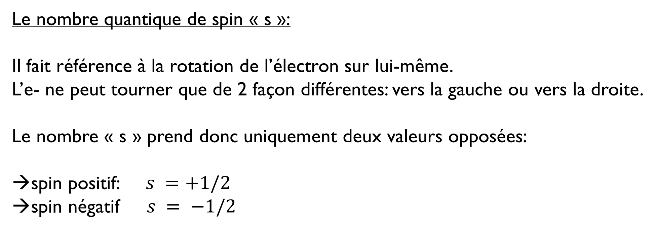
III) Description de l’électron
Le nombre quantique de spin « s »:
Il fait référence à la rotation de l’électron sur lui-même.
L’e- ne peut tourner que de 2 façon différentes: vers la gauche ou vers la droite.
Le nombre « s » prend donc uniquement deux valeurs opposées:
spin positif: $s =+1/2$
spin négatif $s = −1/2$

Slide 36
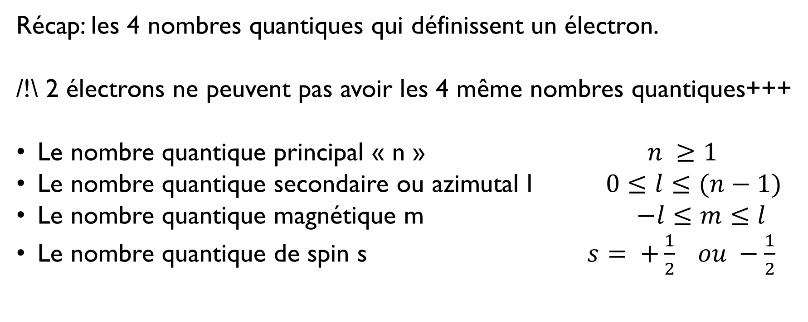
III) Description de l’électron
Récap: les 4 nombres quantiques qui définissent un électron.
/!\ 2 électrons ne peuvent pas avoir les 4 même nombres quantiques+++
Le nombre quantique principal « n » $n ≥1$
Le nombre quantique secondaire ou azimutal l $0≤l≤(n−1)$
Le nombre quantique magnétique m $−l≤m≤l$
Le nombre quantique de spin s $s= +\frac{1}{2} ou −\frac{1}{2}$
Notes:
2 électrons ne peuvent pas avoir les 4 mêmes nombres quantiques donc on aura au maximum 2 électrons dans une orbitale atomique (parce qu’il n’y a que 2 valeurs pour s)
Récap pour les formules

Slide 37
III) Description de l’électron
Notation des orbitales atomiques :
valeur de n – symbole associé à l _{– direction associée à m}
Exemple: n=2, l=1 et m=0
Notation de l’OA: 2p_{z} simplifié en 2p
(Par convention, on associe à la valeur m=0 à l’axe z)
Notes:
leur dire qu’on s’en fout
Ils doivent trouver les valeurs pour n=2 et l=1

Slide 38
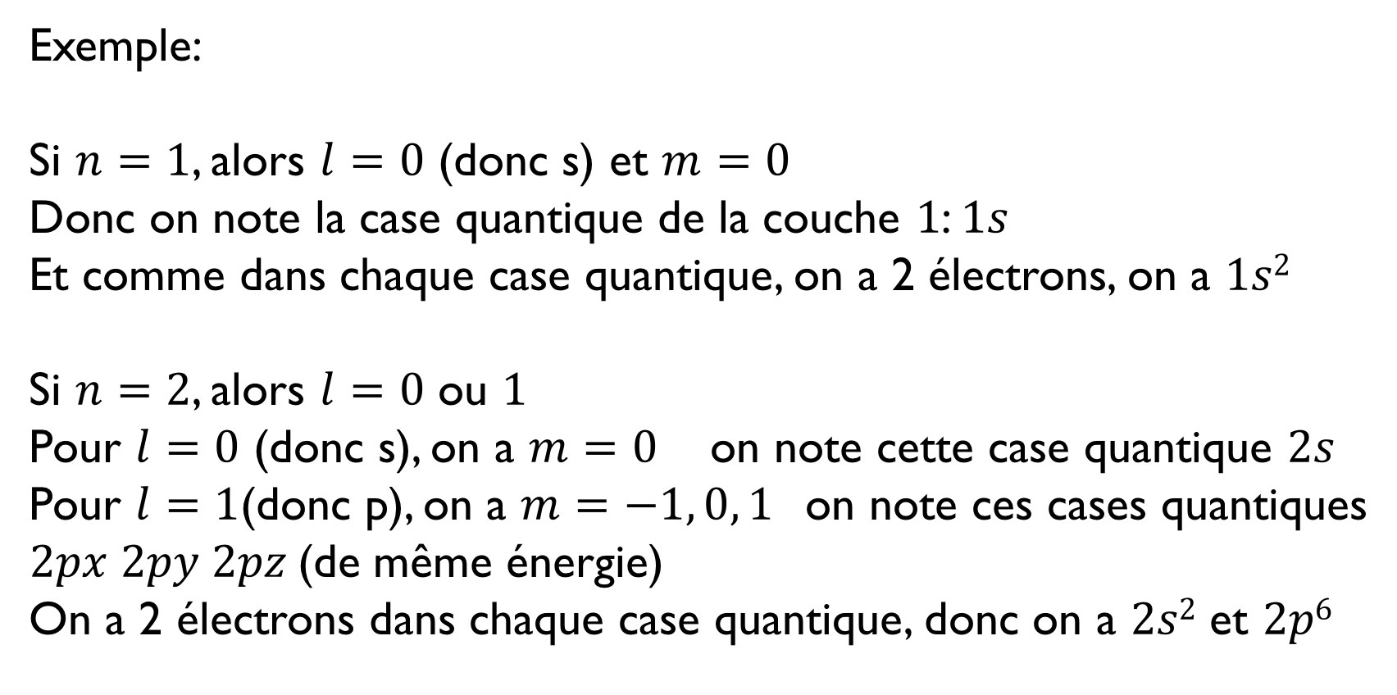
Exemple:
Si $n=1$, alors $l=0$ (donc s) et $m=0$
Donc on note la case quantique de la couche $1$: $1s$
Et comme dans chaque case quantique, on a 2 électrons, on a $1s2$
Si $n=2$, alors $l=0$ ou $1$
Pour $l=0$ (donc s), on a $m=0$ on note cette case quantique $2s$
Pour $l=1$(donc p), on a $m=−1, 0, 1$on note ces cases quantiques
$2px 2py 2pz$(de même énergie)
On a 2 électrons dans chaque case quantique, donc on a $2s2$ et $2p6$

Slide 39
PAUSE ☺

Slide 40
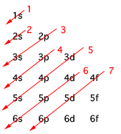
IV) Configuration électronique
Comment écrire la configuration électronique d’un atome ?
1) Astuce: Diagramme de Klechkowski:
Notes:
partie importante +++
expliquer klechkowski au tableau vite fait (comment le faire et le lire)

Slide 41
IV) Configuration électronique
2) Remplir les orbitales atomiques:
Les orbitales de type s contiennent 2 électrons au maximum
Les orbitales de type p contiennent 6 électrons au maximum
Les orbitales de type d contiennent 10 électrons au maximum
Les orbitales de type f contiennent 14 électrons au maximum
Exemple du carbone: Z=6
1s² 2s² 2p²
On dit que le remplissage des OA est régit par la règle du « n+ l minimum » aussi appelée règle de Madelung
Ex: 4s => « n + l » = 4 et 4p => « n + l » = 5 → 4s avant 4p
Notes:
Premier paragraphe grâce au cases -> voir feuille
Expliquer au tableau comment on a trouvé la config du carbone grâce au diagramme
règle de madelung: en vrai il suffit le diagramme

Slide 42
IV) Configuration électronique
3) Les cas des ions
On écrit la configuration de l’atome dont est issus l’ion en premier et on
effectue l’ajout (anion) ou le retrait (cation) d’e- ensuite +++
Exemple Anion: Configuration électronique du C⁻ (Rappel Z du carbone =6)
Configuration du carbone: 1s² 2s² 2p²
Configuration du C⁻ (donc 1 e- en plus): 1s² 2s² 2p³
Notes:
pour la première phrase: sinon risque d’erreur
Def anion et cation

Slide 43
IV) Configuration électronique
Exemple Cation: Configuration électronique du Ca+ (Z du calcium =20)
Configuration du calcium: 1s² 2s² 2p⁶ 3s² 3p⁶ 4s²
Configuration du Ca+ (donc 1 e- en moins): 1s² 2s² 2p⁶ 3s² 3p⁶ 4s¹
/!\ Pour les cations, les électrons de l’orbitale 4s seront enlevés avant ceux
de l’orbitale 3d+++

Slide 44
IV) Configuration électronique
Exceptions dans la configuration électronique: 3 exceptions +++
Les configurations se finissant par 4s² 3d⁴ ou 4s² 3d⁹ ne sont jamais
rencontrées → On écrit 4s¹ 3d⁵ et 4s¹ 3d¹⁰
2) Le remplissage total des OA de type d (donc d¹⁰) leur confère une grande
stabilité les faisant passer avant les orbitales de type s
On écrit 1s² 2s² 2p⁶ 3s² 3p⁶ 3d¹⁰ 4s²
3) Les cations formés à partir d’atomes dont les configurations se finissent par
4s² 3d^{x}, 5s² 4d^{x}, etc… voient leurs électrons des OA « s » arrachés AVANT
ceux des OA de type « d » (exemple des cations précédemment)

Slide 45
IV) Configuration électronique
Couches de valence et de cœur:
On définit 2 types d’électrons: électrons de cœur et les électrons de valence
→ Electrons de cœur: les plus au cœur
Electrons de valence: les plus périphériques. Il se trouvent à droite de la
première OA ayant le nombre quantique n le plus élevé.
Exemples:
Phosphore (Z=15): 1s² 2s² 2p⁶ 3s² 3p³
Germanium: (Z=32): 1s² 2s² 2p⁶ 3s² 3p⁶ 3d¹⁰ 4s² 4p²
(/!\ Faire attention aux exceptions quand on écrit la configuration électronique
car sinon → erreurs ☹)
Notes:
expliquer les exmeples à l’oral

Slide 46
IV) Configuration électronique
Raccourcis d’écriture:
Si les électrons de cœur correspondent à la configuration électronique d’un
atome (gaz noble car dernière couche complète), on peut réduire la notation:
Exemple: Calcium: Z=20
1s² 2s² 2p⁶ 3s² 3p⁶ 4s²
Les électrons de cœur correspondent à la configuration électronique de l’Argon
(Z=18)
On peut alors écrire la configuration du calcium ainsi:
[₁₈Ar] 4s² → On dit que le calcium a un cœur Argon

Slide 47
QCM
QCM 3: Donnez les configurations électroniques correctes
A) 1s2 2s2 2p6 3s2 3p6
B) 1s2 2s2 2p6 3s2 3p6 4s2 3d9
C) 1s2 2s2 2p6 3s2 3p6 4s2 3d10 4p6 4d10 5s2
D) Co+ (Z du cobalt= 27): 1s2 2s2 2p6 3s2 3p6 4s1 3d7
E) A, B, C, D fausses

Slide 48
QCM
QCM 3: Donnez les configurations électroniques correctes
A) 1s2 2s2 2p6 3s2 3p6
B) 1s2 2s2 2p6 3s2 3p6 4s2 3d9 /!\ Exception → 4s1 3d10
C) 1s2 2s2 2p6 3s2 3p6 4s2 3d10 4p6 4d10 5s2 /!\ Exception 3d10 avant le 4s2 !
D) Co+ (Z du cobalt= 27): 1s2 2s2 2p6 3s2 3p6 4s1 3d7
E) A, B, C, D fausses

Slide 49
IV) Configuration électronique
Cases quantiques:
Une fois que l’on connait la configuration électronique d’un atome on peut
en faire une représentation → Le cases quantiques
1 OA est représentée par 1 case quantique, 1 électron est représenté par 1 flèche.
Une case quantique vide Représentation d’un électron
Notes:
Les cases quantiques sont revus dans le chapitre 2

Slide 50
IV) Configuration électronique
2 règles pour remplir les cases quantiques ++++ :
Principe d’exclusion de Pauli: 2 e⁻ de peuvent pas partager les 4 même
nombres quantiques. Par conséquent,
le nombre d’électrons par case se limite à 2
les 2 électrons qui partagent la case sont de spin opposé → flèches en sens
opposé!
Orbitale « s » : 1 case
Orbitale « p » : 3 cases
Orbitale « d » : 5 cases
« s » « p »
« d »

Slide 51
IV) Configuration électronique
2) Règle de Hund: maximisation de la valeur du spin total
On dispose les électrons dans les cases en faisant en sorte de maximiser la valeur du spin total
On dispose les électrons parallèlement:
+1/2 +1/2 -1/2 +1/2 +1/2 +1/2
NON ☹ OUI ☺
Notes:
½
3/2

Slide 52
IV) Configuration électronique
Exemple: L’oxygène Z=8
Configuration électronique: 1s² 2s² 2p⁴
Remplissage des cases quantiques:
Notes:
faire le remplissage au fur et à mesure au tableau

Slide 53
IV) Configuration électronique
Propriétés magnétiques: On distingue 2 types d’atomes:
Les atomes diamagnétiques: ils possèdent autant d’électrons de spin +1/2
et de -1/2 ⬄ Pas d’électrons célibataires (=seul dans 1 case quantique)
Les atomes paramagnétiques: ils ont un nombre différent
d’électrons de spin +1/2 et de -1/2 ⬄ 1 ou plusieurs électrons célibataires
/!\ Un atome possédant un nombre pair d’électron n’est pas toujours
diamagnétique!
Notes:
exemple pour le /!\ lo’xygène 8 e- mais paramagnétique (config dans la diapo précédente)

Slide 54
IV) Configuration électronique
Attachement électronique et énergie d’ionisation:
Stabilité: Les configurations électroniques remplies à 100% sont plus stables
que celles remplies à 50% → p6 > p3
Attachement électronique: énergie nécessaire pour gagner des électrons
→ fort attachement électronique = je gagne facilement un électron
Energie d’ionisation: énergie nécessaire pour perdre un électron
faible énergie d’ionisation = je perds facilement un électron
Electronégativité: capacité d’un atome à attirer les électrons vers lui dans la
Liaison hétéroatomique = capacité de l’atome à garder des e- de valence.
Notes:
Attachement et ionisation: revus juste après par Ninon

Slide 55
PAUSE ☺

Slide 56
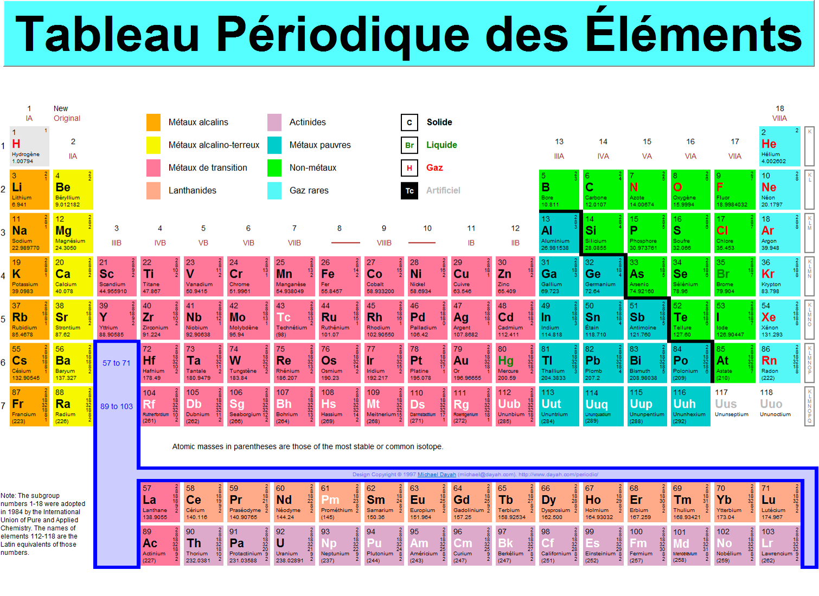
V) Classification des éléments

Slide 57
V) Classification des éléments
Lignes= période ou couches: même le nombre quantique principal « n »
Colonnes=famille: même nombre d’électrons de valence
Très important pour les QCM ++
Notes:
Les éléments appartenant à la même ligne possèdent le même numéro de couche de valence (donc même nombre n)
Les éléments avec x électrons de valence se regroupent dans la colonne x

Slide 58
V) Classification des éléments
Notes:
Comme les colonnes correspondent aux familles, on peut voir différentes familles sur le tableau.
Les alcalins sur la colonne 1
Les alcalino terreux sur la colonne 2, Halogène en colonne 17 et gaz rares en 18
On va décrire chaque famille

Slide 59

V) Classification des éléments
Les éléments Alcalins
•type ‘ns¹’ (= finissant en ns¹)
•Première colonne du tableau périodique
•Faible énergie d’ionisation et faible attachement électronique.
•Facilement des mono-cations (X⁺)
ATTENTION: L’hydrogène n’est PAS un alcalin
Moyen mnémotechnique :
Homme Libre Naît Kelquesfois Robuste c’est le Casen France
Notes:
Ns1 donc 1 électron de valence, donc colonne 1
Faible énergie d’ionisation: ca veut dire qu’il vont facilement devenir des ions, c’est normal parce que les éléments les plus stables sont les gaz rares donc les alcalins perdent facilement un électron pour etre comme un gaz rare
Faible attachement électronique: c’est pareil ca veut dire qu’ils ne vont pas beaucoup garder leurs électrons et donc en perdre 1 facilement pour augmenter sa stabilité
Ils perdent 1 electron donc mono-cations

Slide 60

V) Classification des éléments
Les Alcalino-terreux:
•Deuxième colonne du tableau périodique
•Se termine en ‘ns²’
•1ère énergie d’ionisation assez élevée mais en revanche une faible
énergie de 2ème ionisation et un faible attachement électronique
•Rapidement des dications (X2+)
Notes:
Ns2, 2 électrons de valence donc 2 eme colonne
Donc la c’est pareil, ils veulent rejoindre la colonne des gaz rares donc faible attachement électronique
Par contre, il faut beaucoup d’énergie pour initier le processus: donc la premiere energie d’ionisation est élevée
Et la deuxieme se fait facilement donc elle est faible
Ils perdent 2 electrons donc dications

Slide 61

V) Classification des éléments
Les halogènes :
•Se finit en ‘ns² np5’
•Avant-dernière colonne du tableau périodique
•Attachement électronique est élevé
•Ils deviendront facilement des mono-anions (Ex : Cl-, F-, etc…)
Moyen mnémotechnique :
Florentin Claqua Brutalement Irène Aterre
Notes:
Ns2np5
Alors pour mettre les éléments dans le tableau, il ne faut pas appliquer les exceptions
Donc quand on a 4s2 3d10 4p5 (pour le Brome), on ne fait pas passer le 3d10 devant le 4s2
Donc on compte 17 électrons de valence donc colonne 17
Attention, on fait ca seulement quand on veut mettre les éléments dans le tableau. Si on vous demande le nombre d’électrons de valence, on fait les exceptions
Pour le tableau, on ne fait pas les exceptions
Ils vont vouloir se rapprocher des gaz rares donc gagner un électron d’ou l’attachement électronique élevé
Et ils deviennent facilement des mono anions

Slide 62

V) Classification des éléments
•Les gaz rares (ou gaz nobles) :
•De type ‘ns² np6’
•Dernière colonne du tableau périodique
•Très stables, respectent la règle du duet (pour l’hélium) ou de l’octet
•Il n’ont ni un grand attachement électronique, ni une faible énergie
d’ionisation
Attention: Hélium (type 1s2) est un gaz rare
Moyen mnémotechnique :
Hercule Négligea d’Arracher le Korsage de Xéna et Ronfla
Notes:
Colonne 18 parce qu’on compte 18 électrons de valence sans faire les exceptions
Super stable

Slide 63




V) Classification des éléments
Moyens mnémotechniques : ☺
2ème ligne:
Lili Bésa Bien Chez Notre Oncle Florentin Nestor
3ème ligne
Napoléon Mangea Allègrement Six Poulet Sans Claquer d’Argent

Slide 64
QCM
QCM 4: On étudie les atomes suivants:
₈O, ₁₆S, ₁₂Mg, ₁₀Ne et ₃₅Br
Parmi les propositions suivantes, lesquelles sont vraies ?
A) O, S et Mg sont paramagnétiques
B) Le néon et le brome sont des halogènes
C) L’oxygène et le souffre sont dans la même colonne du TPE
D) ₃₅Br possède un seul électron célibataire
E) A, B, C et D fausses

Slide 65
QCM
QCM 4: On étudie les atomes suivants:
₈O, ₁₆S, ₁₂Mg, ₁₀Ne et ₃₅Br
Parmi les propositions suivantes, lesquelles sont vraies ?
A) O, S et Mg sont paramagnétiques → Faux, Mg est diamagnétique
B) Le néon et le brome sont des halogènes → Le néon est un gaz rare
C) L’oxygène et le souffre sont dans la même colonne du TPE
D) ₃₅Br possède un seul électron célibataire
E) A, B, C et D fausses

Slide 66
QCM: correction détaillée
Item A:
₈O: 1s² 2s² 2p⁴ → 2 e⁻ célib → paraM
₁₆S: 1s² 2s² 2p⁶ 3s² 3p⁴ → 2 e⁻ célib → paraM
₁₂Mg: 1s² 2s² 2p⁶ 3s² → 0 e⁻ célib → diaM
Item D:
₃₅Br: 1s2 2s2 2p6 3s2 3p6 3d10 4s2 4p5
1 électron célibataire → VRAI
(si vous n’arrivez pas à visualiser les cases
directement vous pouvez les dessiner)
Item C:
₈O: 1s² 2s² 2p⁴ → 6 électrons de valence
₁₆S: 1s² 2s² 2p⁶ 3s² 3p⁴ → 6 e⁻ de valence
Ces 2 atomes ont le même nombre d’ e⁻
de valence. Ils sont donc dans la même
colonne du TPE ++++

